Slide 1

Proyecto Final
José Luis Trujillo López
Mariano Alcaraz Aguilar
Raúl López Sánchez
Luisa Saloma Strassburger

Slide 2
¿De qué se trata el proyecto?
Analizar la confianza de los estudiantes de licenciatura para compartir su información personal
¿Qué causa que tengan confianza o no los usuarios al compartir su información personal?

Slide 3
Objetivo
Reducir nuestra área de investigación a estudiantes de licenciatura para analizar:
1) La idea que tienen los estudiantes sobre las amenazas que implica compartir su información personal en distintas plataformas web.
2) Cómo esta idea afecta las actitudes que toman los estudiantes en línea
Notes:
El objetivo del presente proyecto fue reducir nuestra área de investigación al manejo de la información personal por parte de los estudiantes de licenciatura para poder analizar lo siguiente:

Slide 4

¿Cómo se logró cumplir el objetivo?
* Encuesta
* 5 secciones
* Preguntas Generales
* Acceso a Internet
* Datos personales en línea
* Redes Sociales
* Comercio en Línea
* Análisis
* Python
* SQL
Notes:
La idea que planteó para lograr el objetivo es crear una encuesta la cual dividimos en cinco secciones de preguntas. En cada una de ellas se hizo una investigación sobre los problemas que se han tenido con la información personal de los usuarios, y con base en ello, realizamos una serie de preguntas que nos ayuden a encontrar conclusiones sobre el tema.

Slide 5

Encuesta

Slide 6

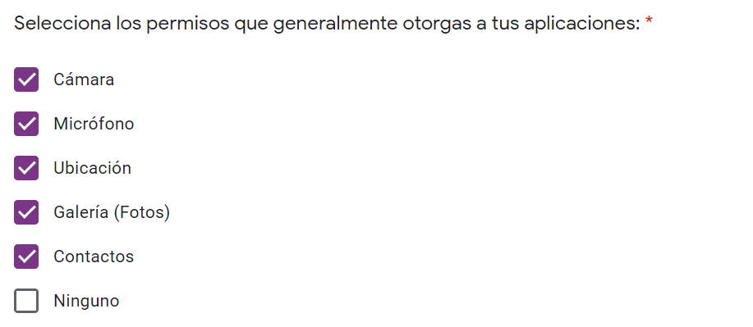
Preguntas Internet y demográficas
* Estudiante
* Estado
* Género
* Internet
* Dispositivos

Slide 7

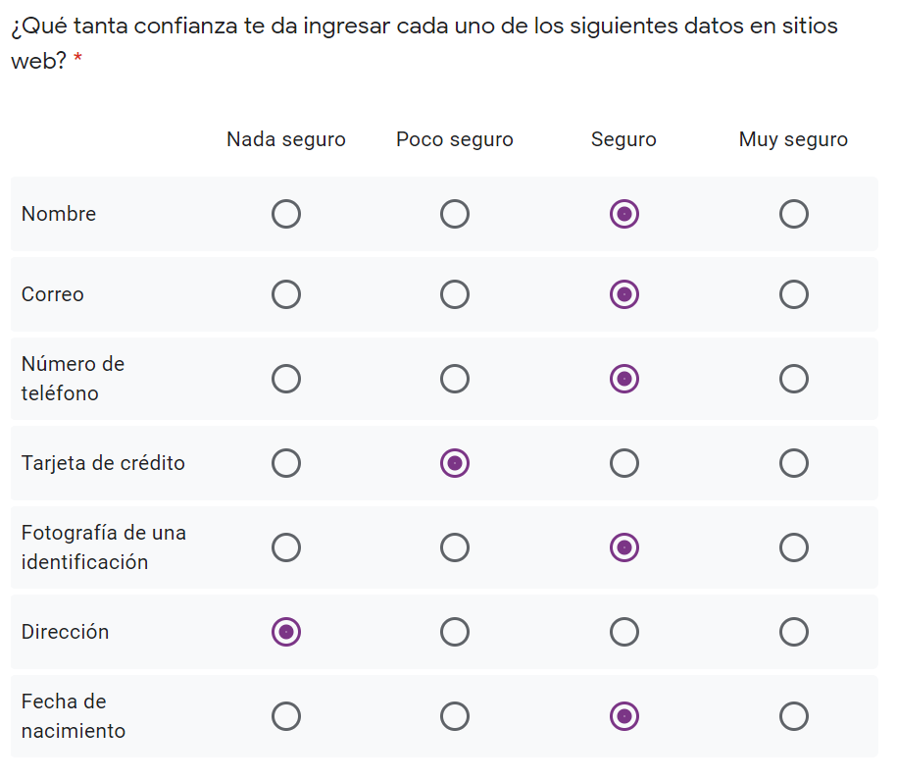
Información Personal en las Redes
* ¿Qué son las cookies?
* Confianza ingresando datos online
* Términos y condiciones

Slide 8

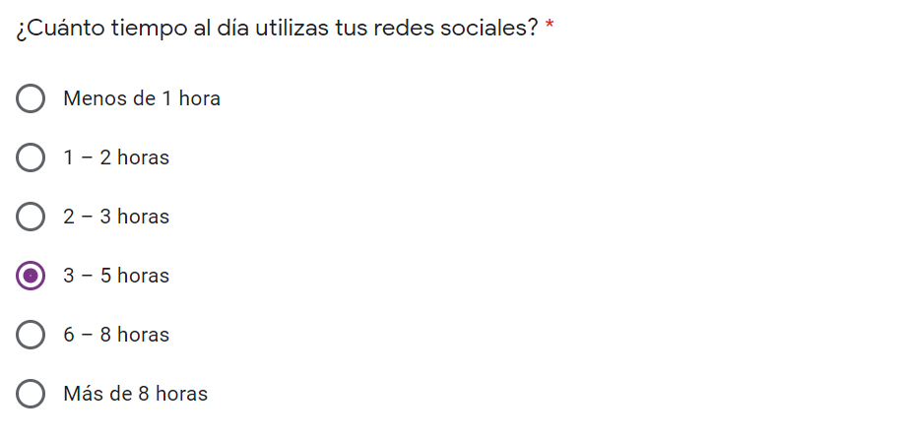
Redes sociales
* Redes utilizadas principalmente
* Privadas o públicas
* Uso de historial de búsqueda
Esta foto de Autor desconocido se concede bajo licencia de CC BY-NC.

Slide 9
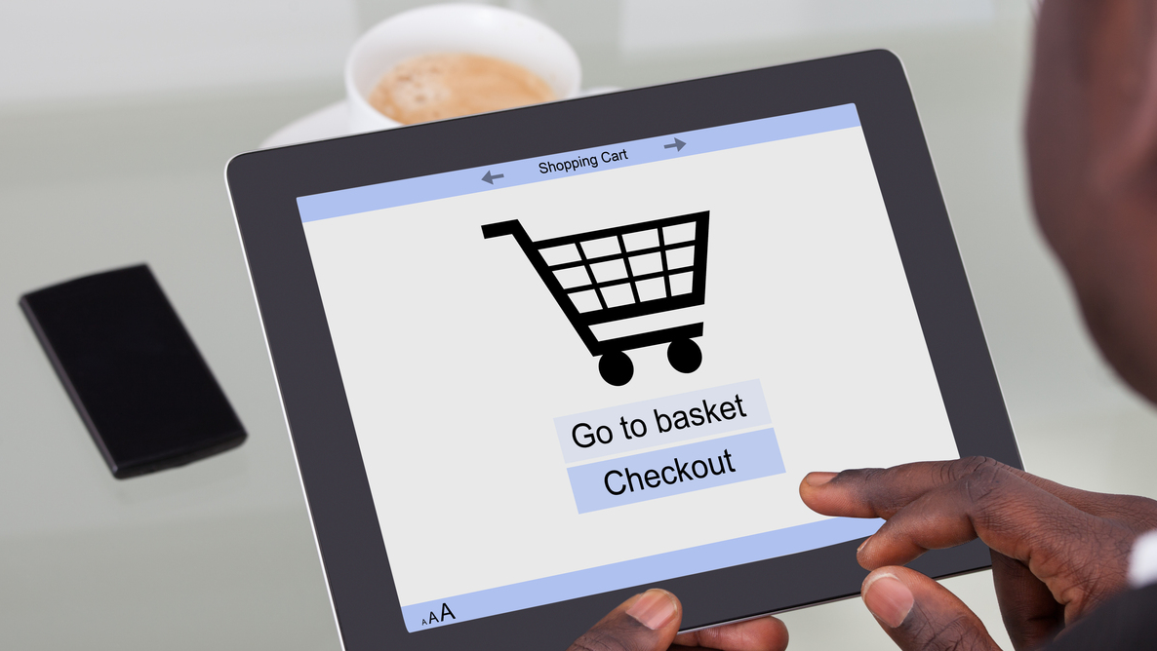
Comercio en línea
* Porcentaje de compras en línea
* Confianza para realizar compras
* Formas de pago
* Uso de historial de compras
Esta foto de Autor desconocido se concede bajo licencia de CC BY-ND.

Slide 10
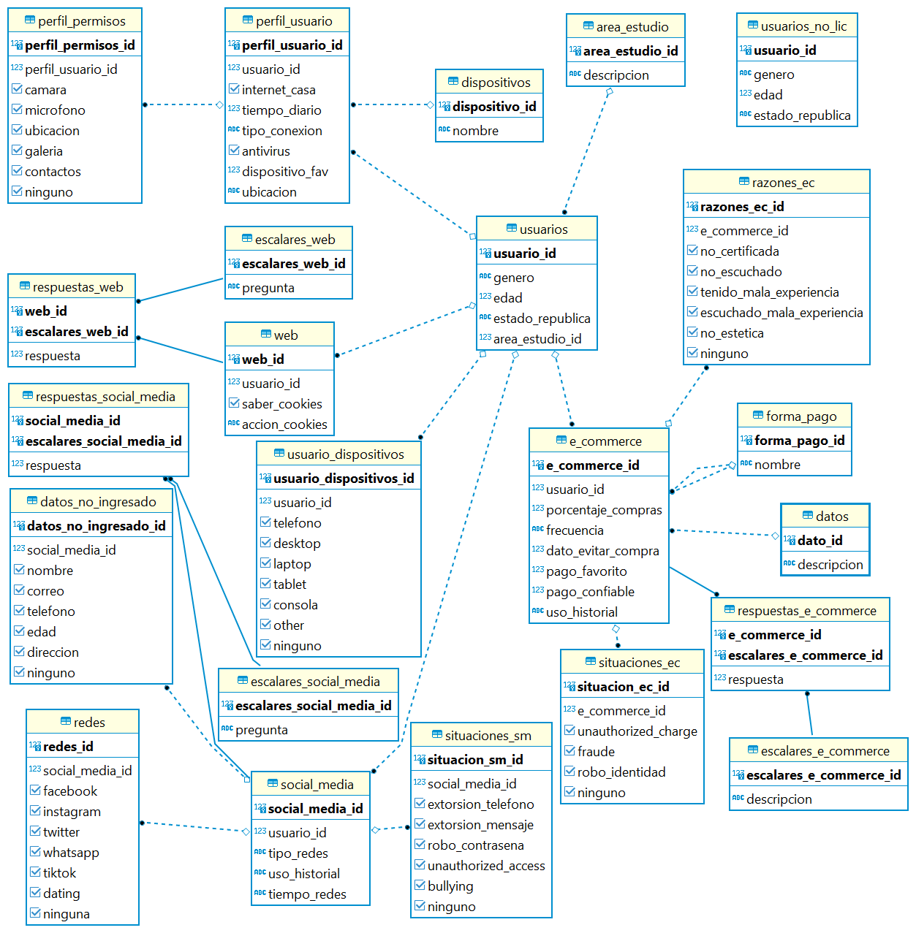
Diagrama Entidad Relación

Slide 11
Resultados

Slide 12
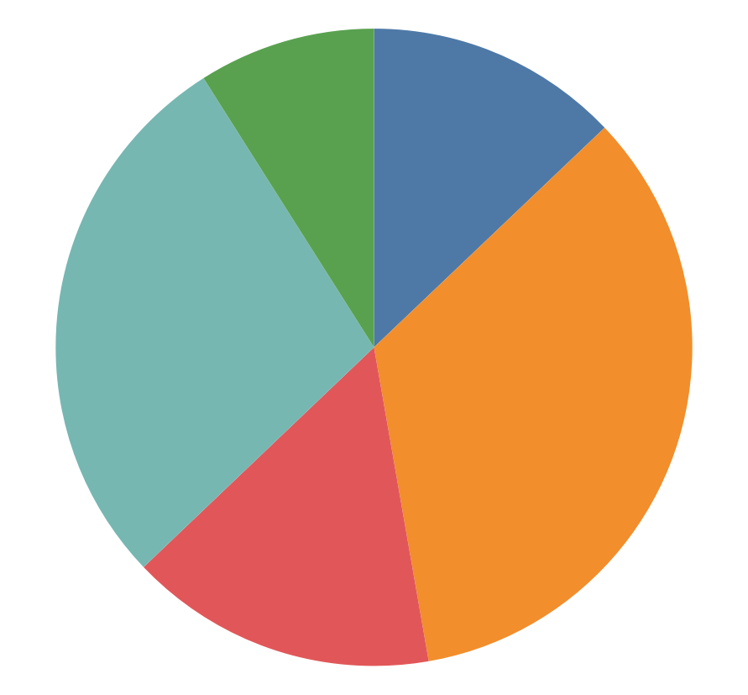
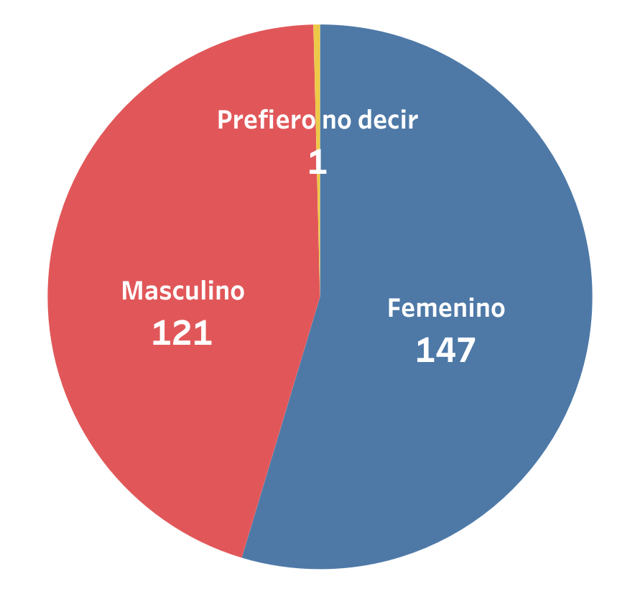
269 ENCUESTADOS
DE ELLOS 256 ESTUDIANTES
29 ESTADOS
Ciencias Puras
Medicina
Ingeniería
Sociales
Humanidades
/Arte

Slide 13
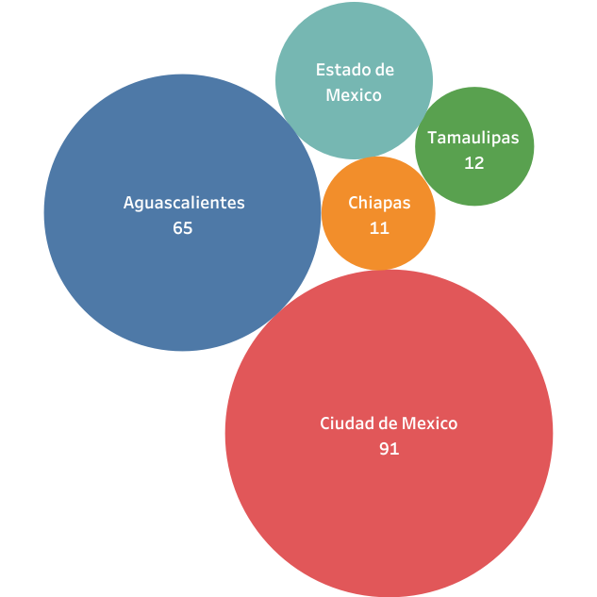
ESTADOS CON MÁS REPRESENTACIÓN

Slide 14
Algunos resultados

Slide 15
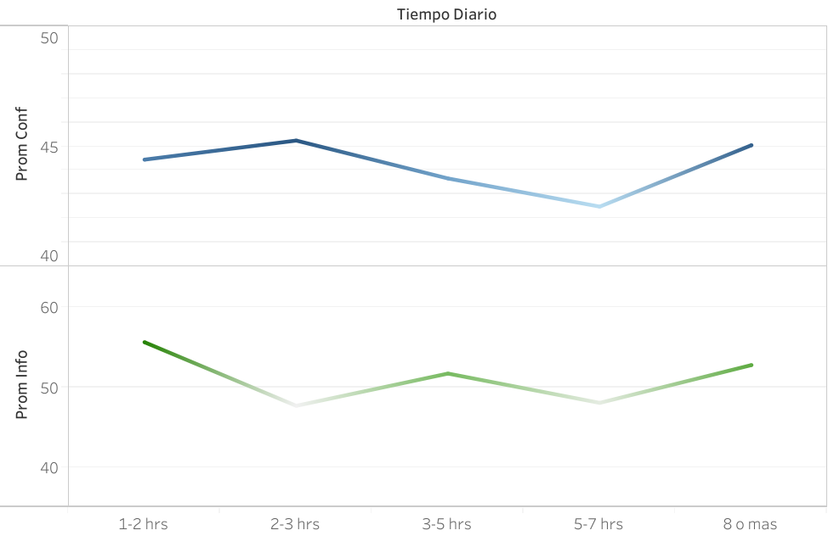
Confianza y conocimiento que se tiene sobre el uso de información personal en línea para personas que pasan distinto tiempo en línea

Slide 16
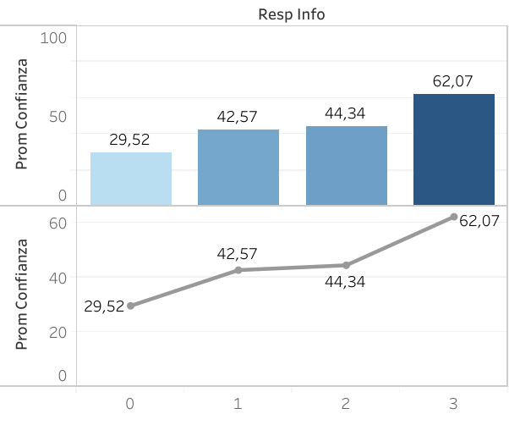
Confianza que se tiene en el uso de información personal para los niveles de conocimiento del uso de la información personal

Slide 17
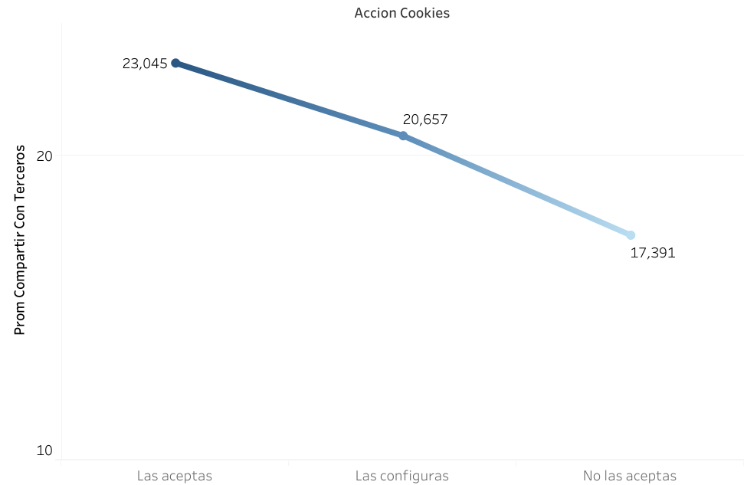
Cookies vs. compartir información

Slide 18
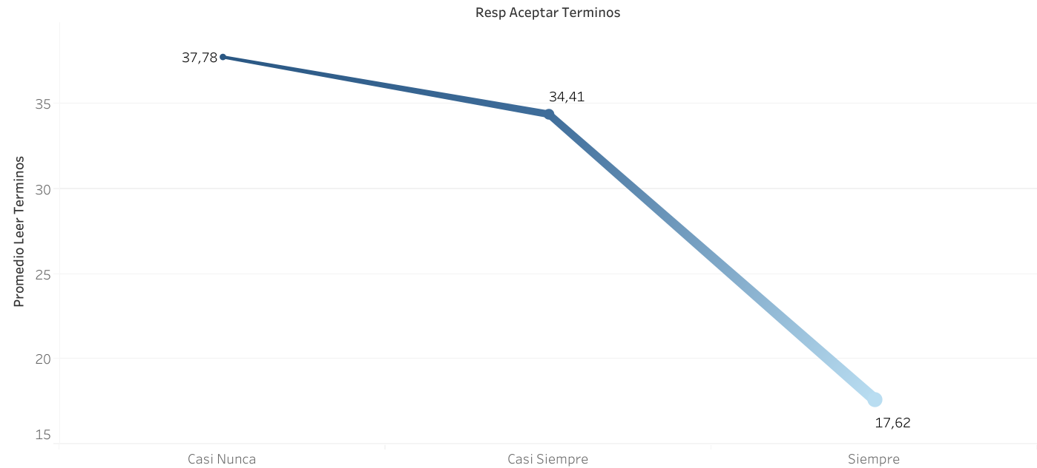
Aceptar vs. leer términos y condiciones

Slide 19
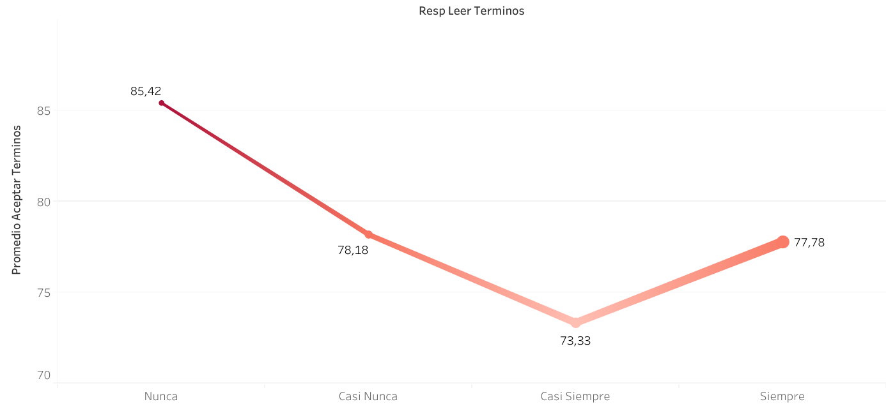
Leer vs aceptar términos y condiciones

Slide 20
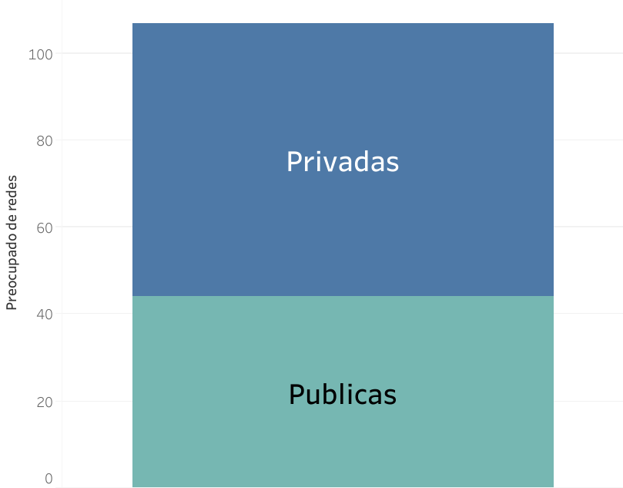
Confianza en uso de redes para redes sociales públicas/privadas

Slide 21
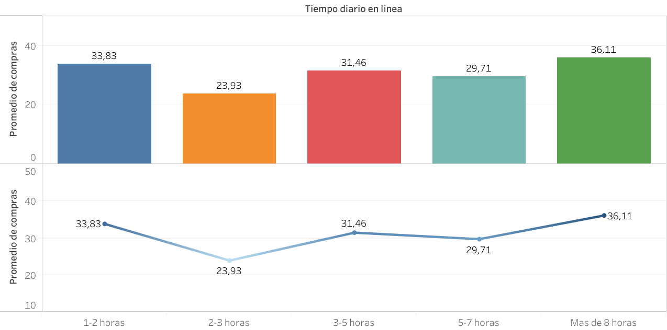
Tiempo diario en línea con el porcentaje de compras

Slide 22
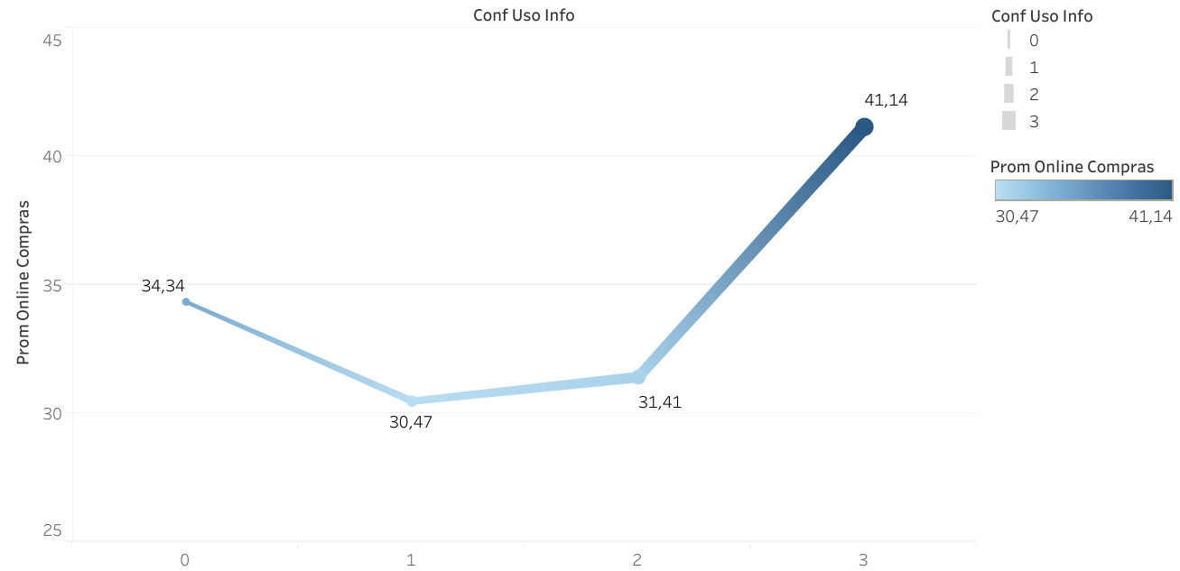
Porcentaje de compras en línea con respecto a la confianza en internet

Slide 23
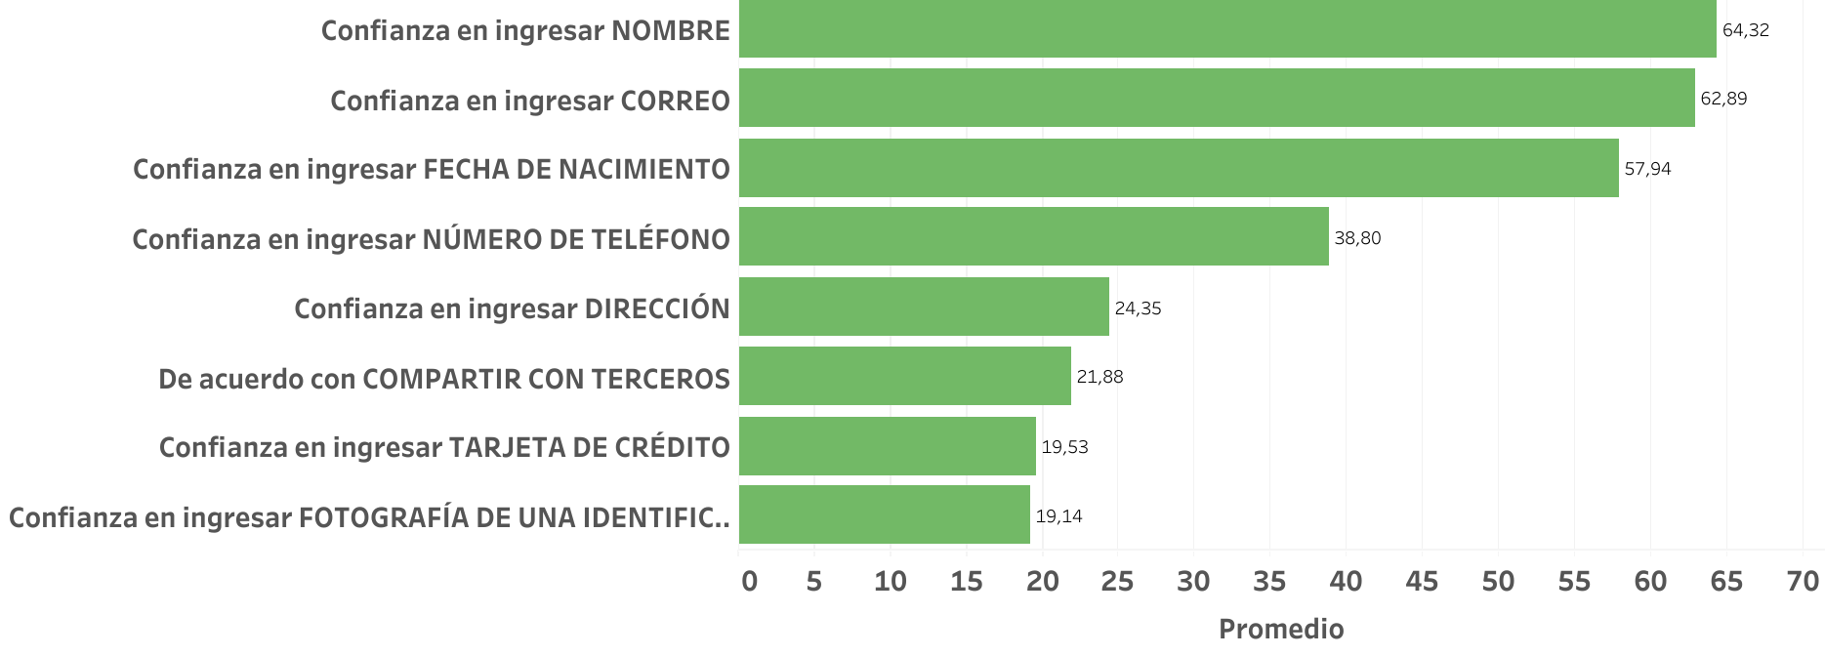
Confianza que se tiene en el uso de diferentes datos al ingresarlos en internet

Slide 24
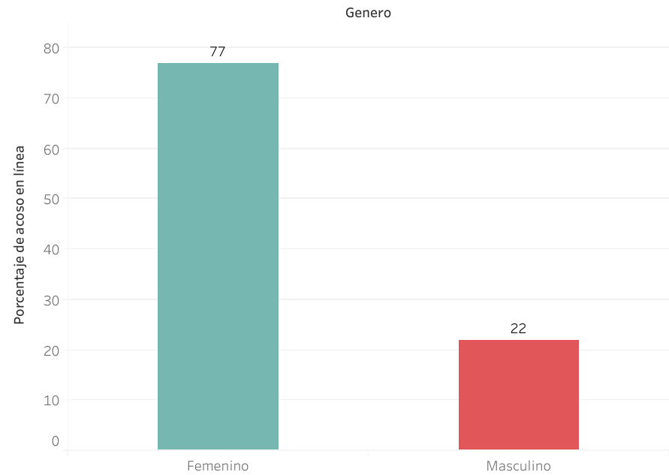
Porcentaje en línea por género
Acoso en línea por género

Slide 25
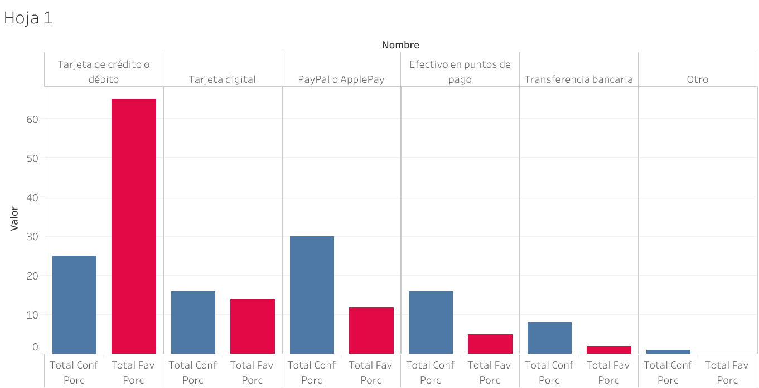
Pago más usado vs. pago más confiable para comercio en línea

